Slide 1
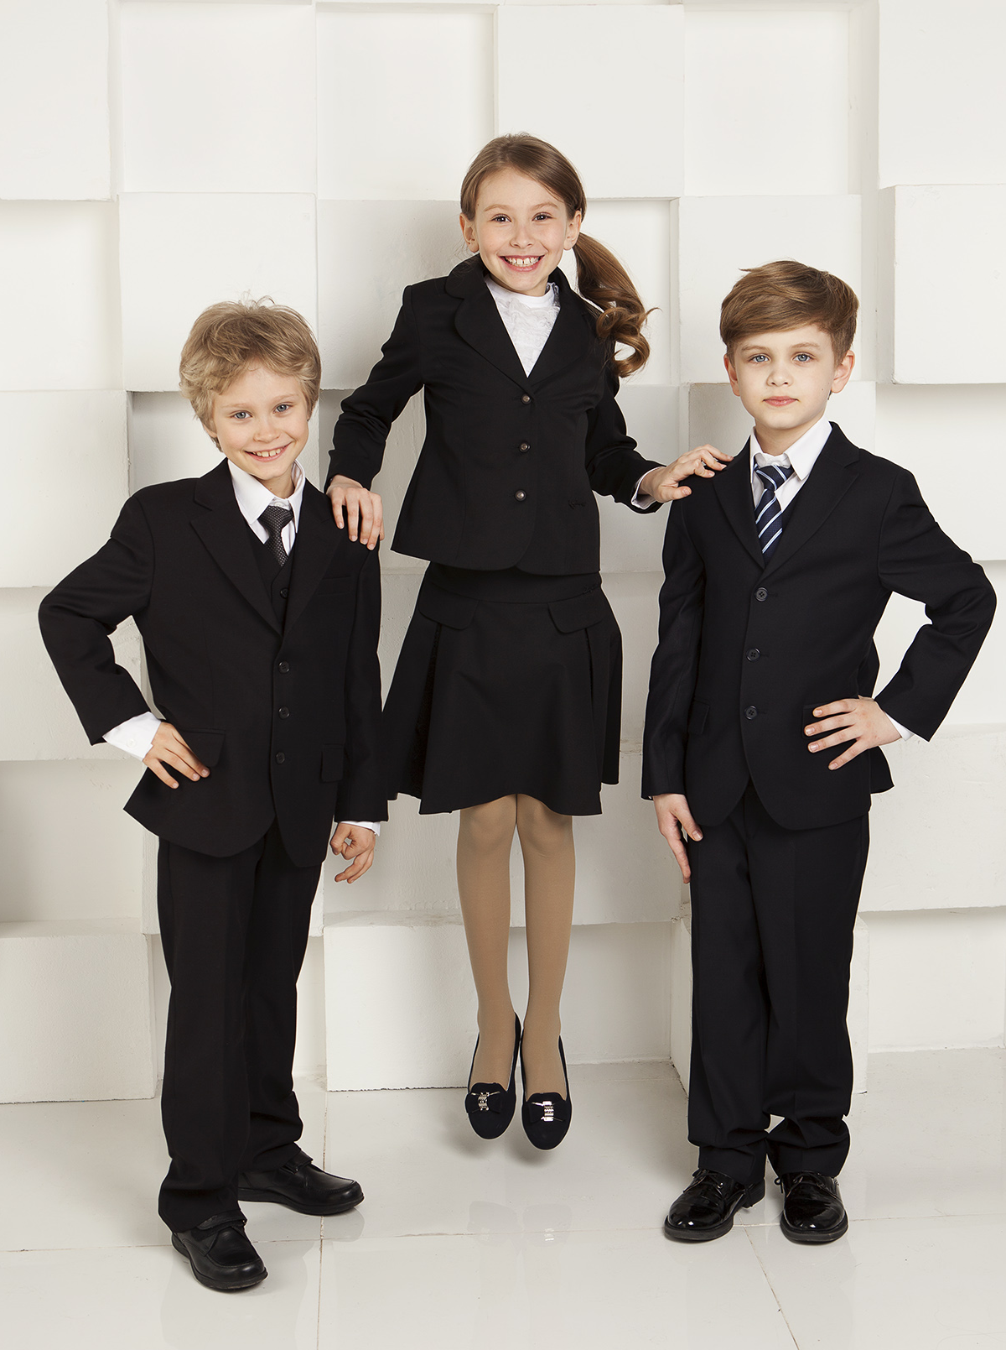
ШКОЛЬНАЯ ФОРМА ТМ CHOUPETTE

Slide 2
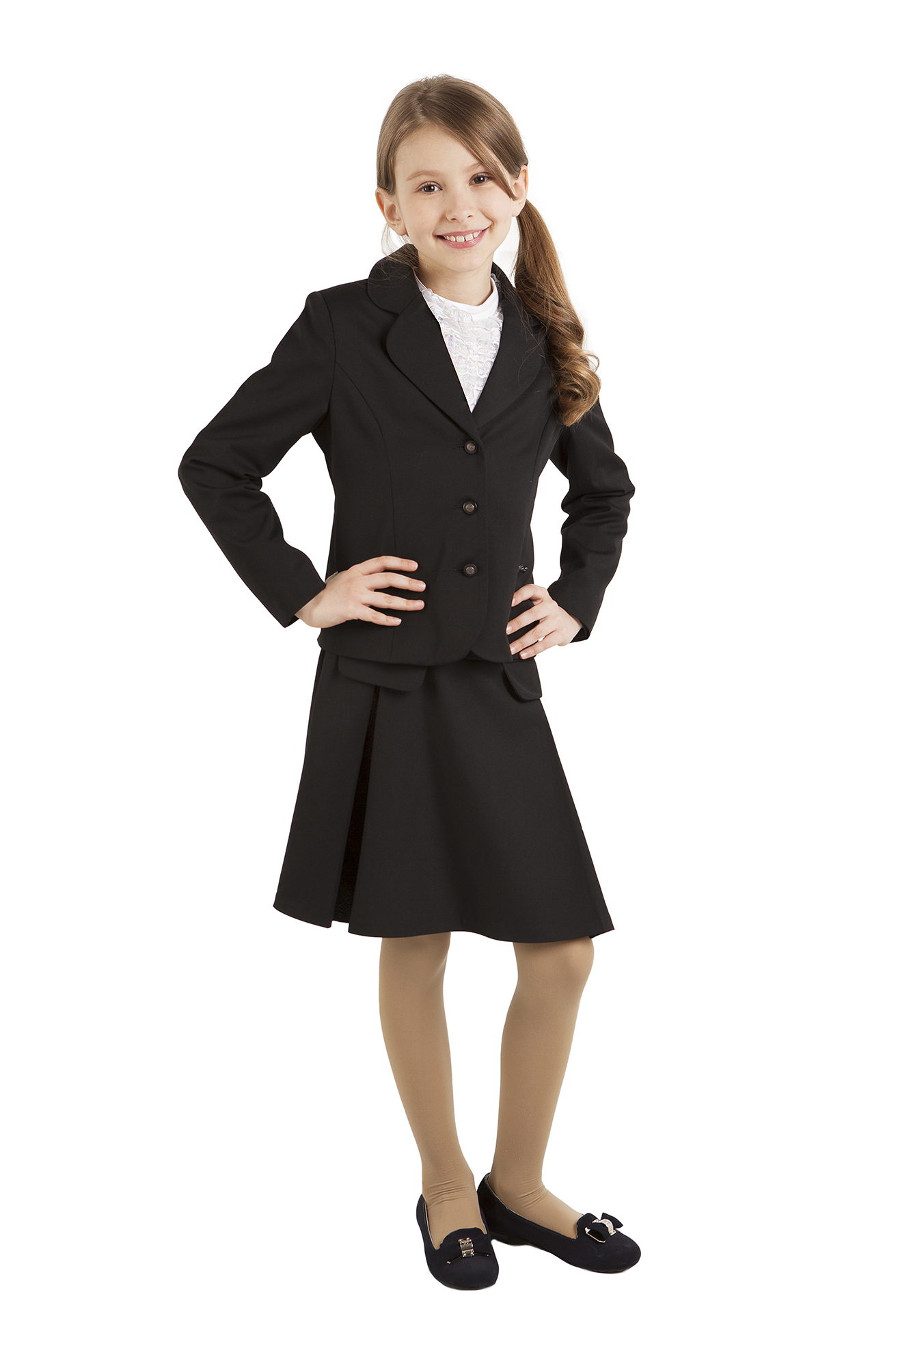
Choupette – 100% КАЧЕСТВО
Европейские ткани ведущих текстильных фабрик с высоким или абсолютным содержанием натуральных волокон
Вся продукции имеет сертификаты качества согласно российским ГОСТам
Сохранность первоначальной формы и вида в течение длительного периода. Выдерживает многократные стирки.

Slide 3
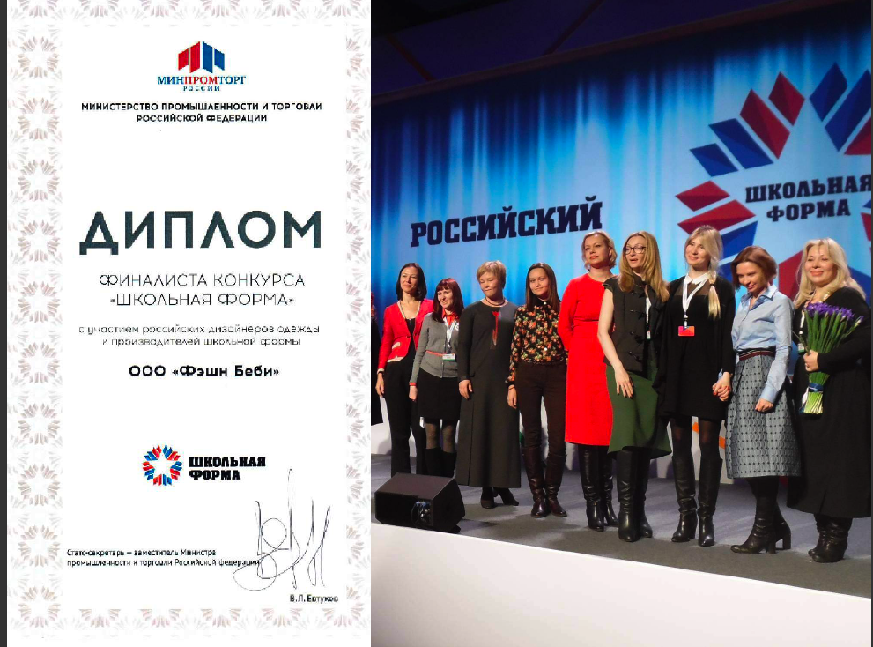
Финалист конкурса при
Министерстве промышленности и торговли РФ

Slide 4

Национальная премия в сфере товаров и услуг для детей
Второй год подряд ТМ Choupette становится лауреатом Национальной премии «Золотой медвежонок»
2014 год – ЛУЧШАЯ ШКОЛЬНАЯ ФОРМА
2015 – ЛУЧШАЯ КОЛЛЕКЦИЯ ОДЕЖДЫ

Slide 5
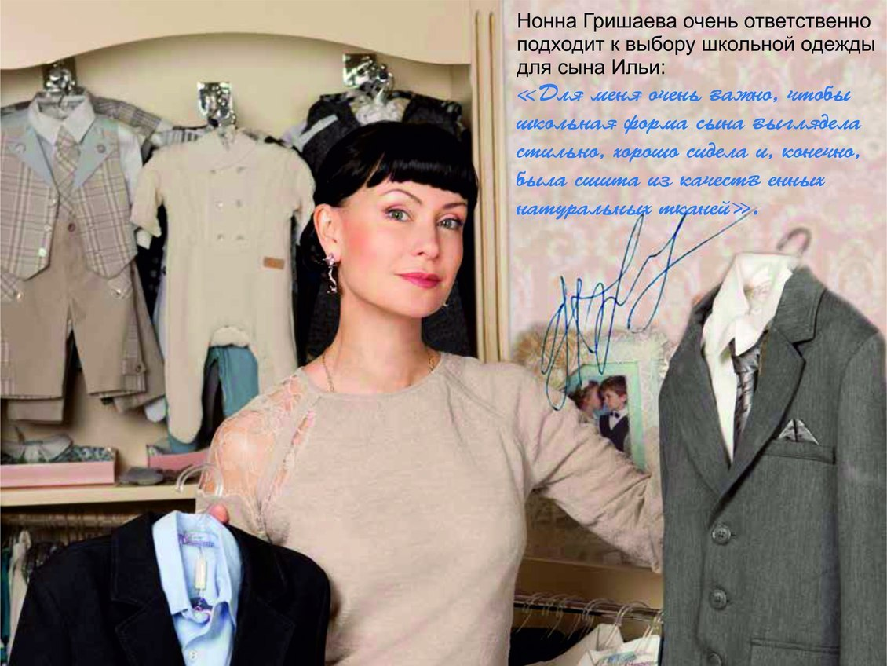
Выбор звезд

Slide 6
Choupette – трансформируемость
Брюки с запасом «на вырост» - вы сами выбираете нужную вам длину.
Пояс изделий адаптируется под разный обхват талии:
  Юбки – на регулируемых резинках
  Брюки – обхват талии регулируется пуговицами

Slide 7
Choupette – 100% удобство
Крой не сковывает движений.
Натуральные ткани сохраняют тепло, но при это позволяют коже дышать, а значит, в них будет комфортно в любое время года.
Натуральная подкладка - 100% вискоза.
Высокая гигроскопичность.

Slide 8
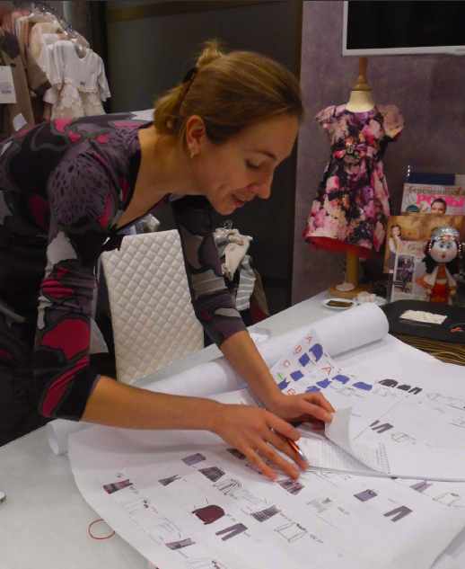
Choupette – идеальная посадка
Российское дизайнерское и конструкторское бюро.
Ни одна модель не идет в производство без посадки на ребенка.
За основу конструирования взяты ГОСТы:
ГОСТ 17917-86 – фигуры мальчиков типовые
ГОСТ 17916 – 86 – фигуры девочек типовые
За эталон взяты фигуры средней полнотной группы.

Slide 9
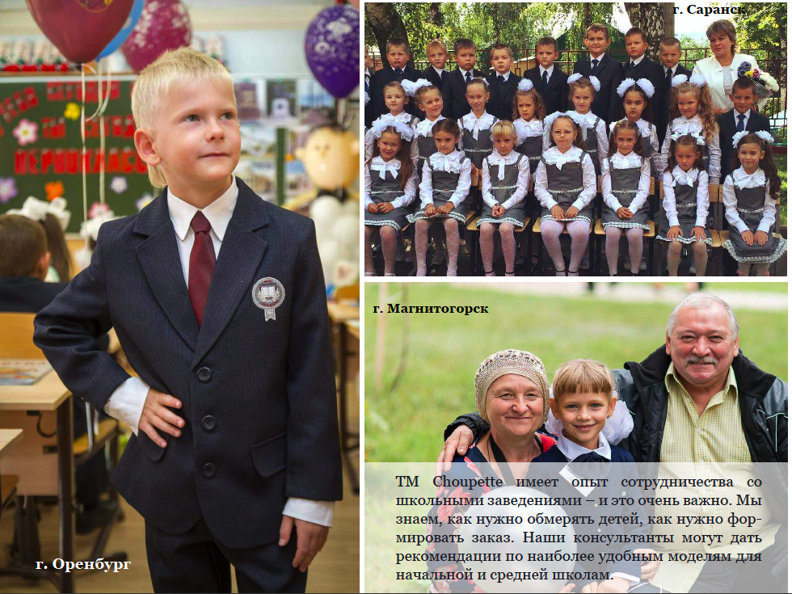

Slide 10
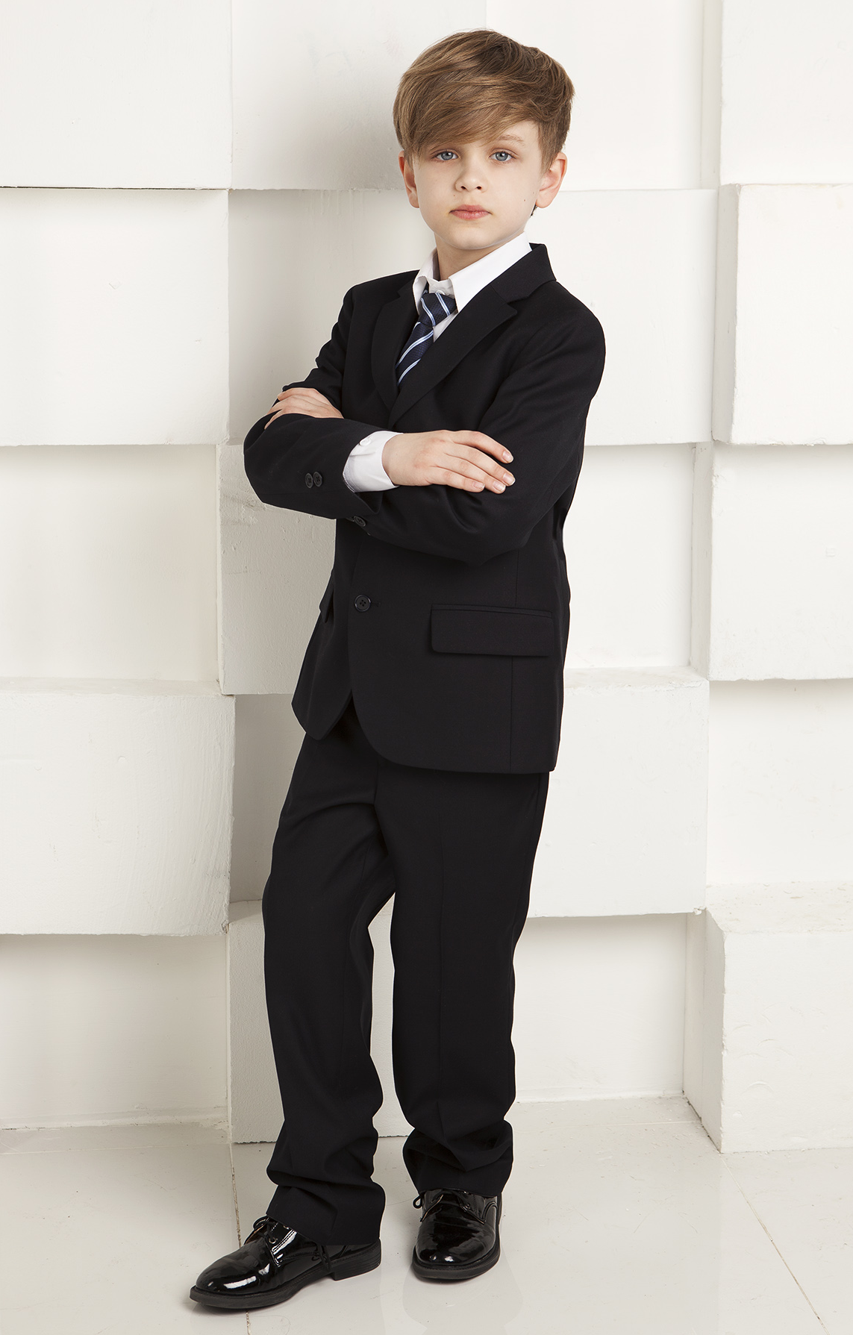
Школьная форма Choupette
100% качество
Удобство и безопасность для детей
Престиж учебного заведения

Slide 11
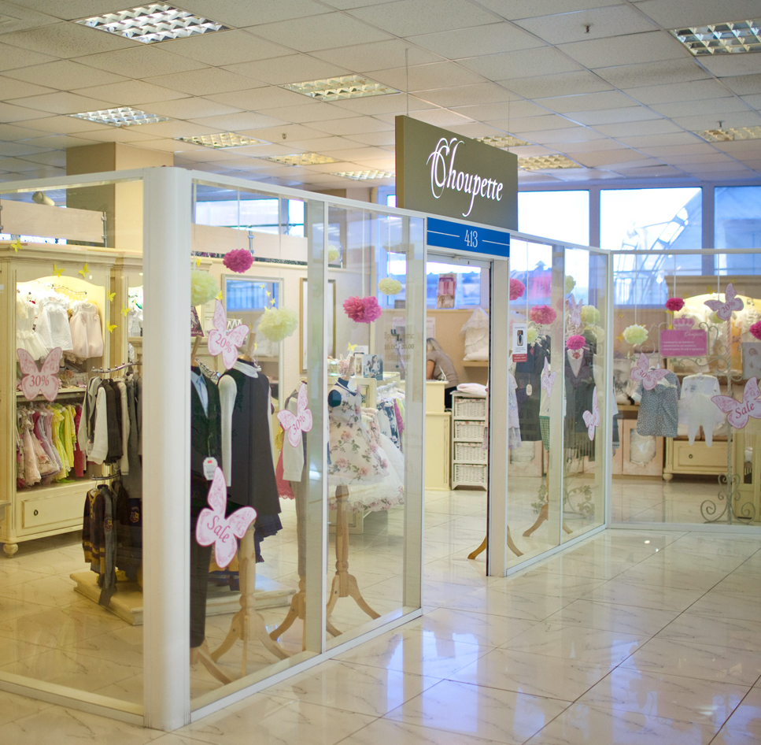
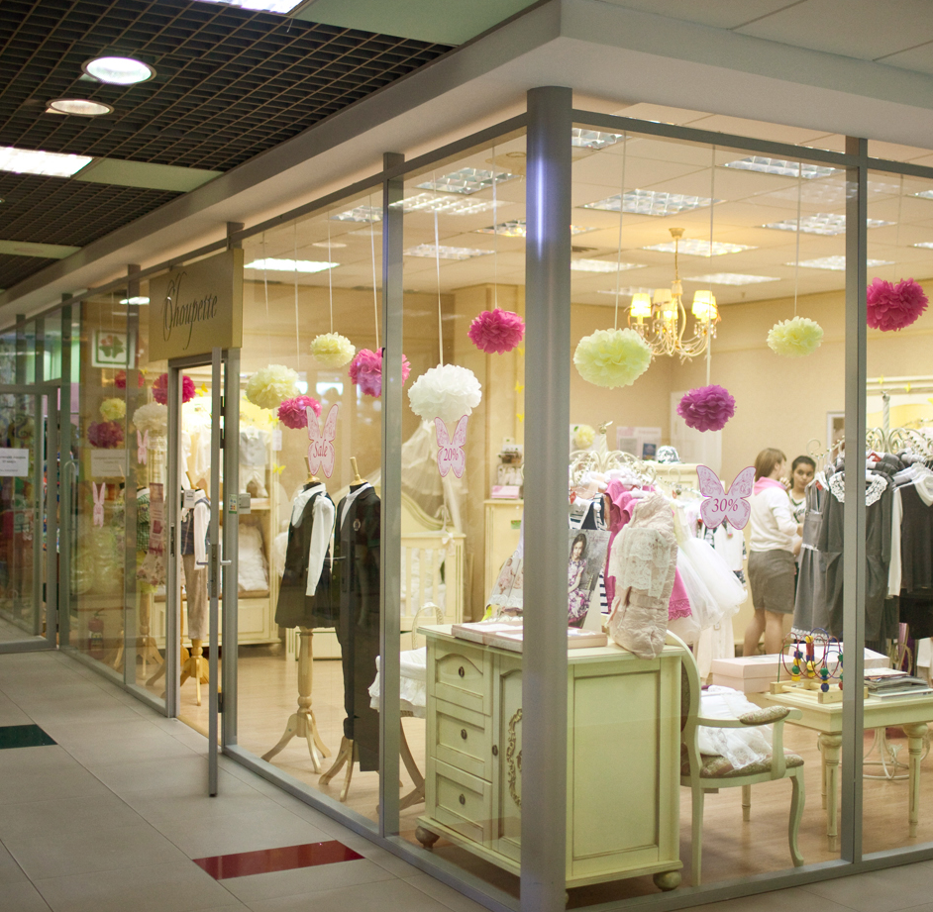
Магазины CHOUPETTE во Владивостоке работают уже более 4 лет
ТЦ CLOVER HOUSE, 412
ТЦ МАКСИМ, 413

Slide 12
ПРЕДЛОЖЕНИЯ ДЛЯ
ГИМНАЗИИ №1
ГОРОДА АРТЕМА
УЧЕБНЫЙ ГОД
2016-2017

Slide 13
Мальчики 1 – 8 класс
Рост 122 – 164 см

Slide 14
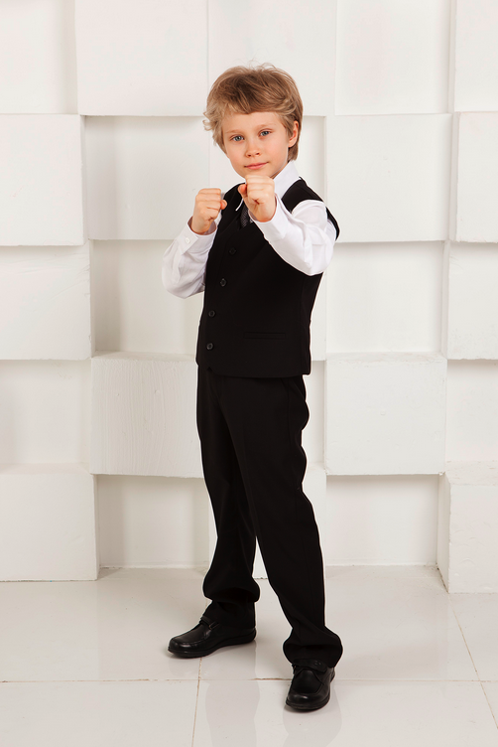
БРЮКИ КЛАССИЧЕСКИЕ ЧЕРНЫЕ
Ткань верха: 32% вискоза, 64% полиэстер, 4% эластан
Подкладка: 100% вискоза
Арт. 04.1.31 – 2 полнотная группа
Размеры с 122 по 140 см:
Цена без скидки: 1990 рублей
Цена со скидкой: 1592 рубля
Размеры с 146 по 164 см:
Цена без скидки: 2200 рублей
Цена со скидкой: 1760 рублей
Арт. 04.12.31 – 3 полнотная группа (на более полных в бедрах детей)
Размеры с 122 по 140 см:
Цена без скидки: 2200 рублей
Цена со скидкой: 1760 рублей
Размеры с 146 по 164 см:
Цена без скидки: 2400 рублей
Цена со скидкой: 1920 рублей

Slide 15
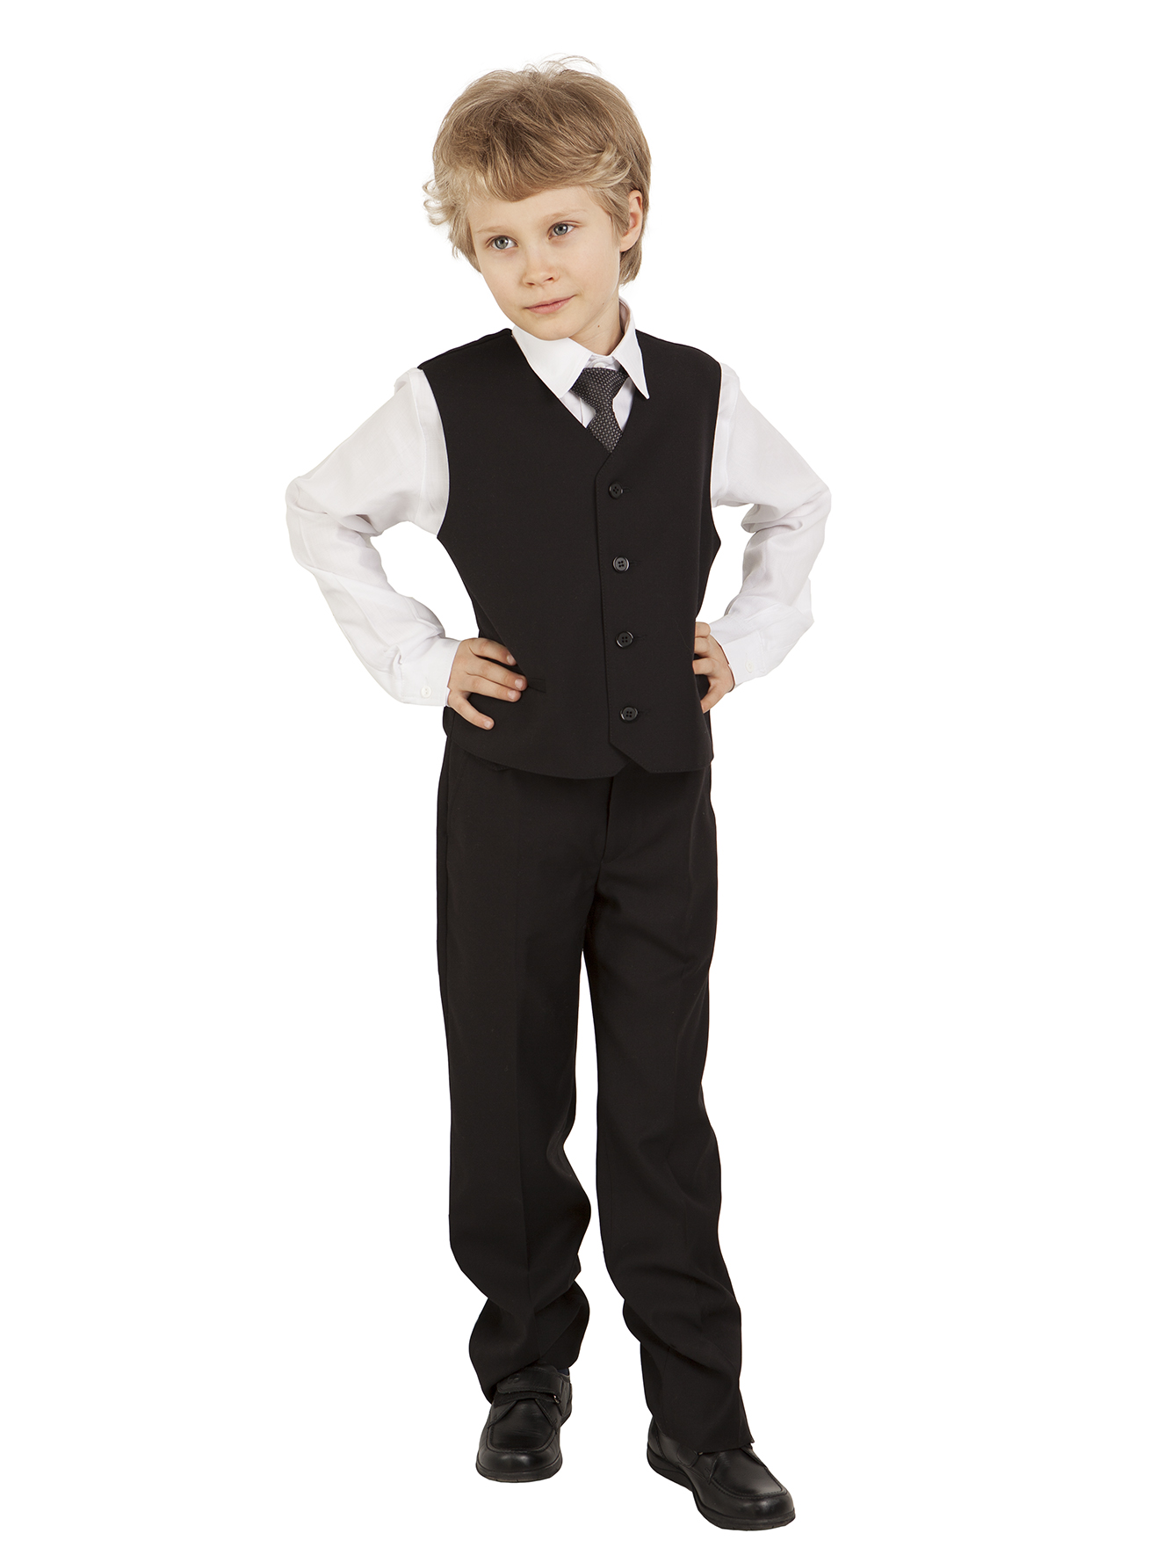
ЖИЛЕТ КЛАССИЧЕСКИИЙ ЧЕРНЫЙ
Ткань верха: 32% вискоза, 64% полиэстер, 4% эластан
Подкладка: 100% вискоза
Арт. 189.31
Размеры с 122 по 140 см:
Цена без скидки: 1990 рублей
Цена со скидкой: 1592 рубля
Размеры с 146 по 164 см:
Цена без скидки: 2200 рублей
Цена со скидкой: 1760 рублей

Slide 16
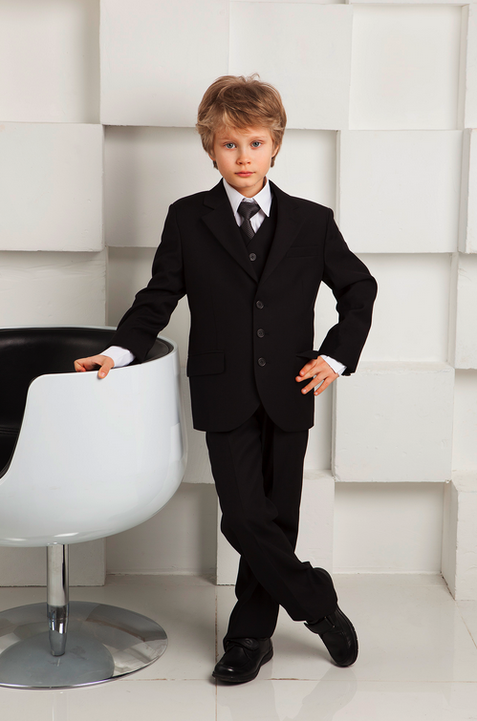
ПИДЖАК КЛАССИЧЕСКИЙ ЧЕРНЫЙ
Ткань верха: 32% вискоза, 64% полиэстер, 4% эластан
Подкладка: 100% вискоза
Арт. 150.31
Размеры с 122 по 140 см:
Цена без скидки: 3990 рублей
Цена со скидкой: 3192 рубля
Размеры с 146 по 164 см:
Цена без скидки: 4400 рублей
Цена со скидкой: 3520 рублей

Slide 17
СТОИМОСТЬ КОМПЛЕКТА
БРЮКИ + ЖИЛЕТКА
БРЮКИ + ПИДЖАК
РАЗМЕРЫ 122 – 140
без скидки: 3980 рублей
Скидка 20%: 3184 рубля
РАЗМЕРЫ 146 – 164:
Без скидки: 4400 рублей
Скидка 20%: 3520 рубля
РАЗМЕРЫ 122 – 140
без скидки: 5980 рублей
Скидка 20%: 4784 рубля
РАЗМЕРЫ 146 – 164:
Без скидки: 6600 рублей
Скидка 20%: 5280 рублей

Slide 18
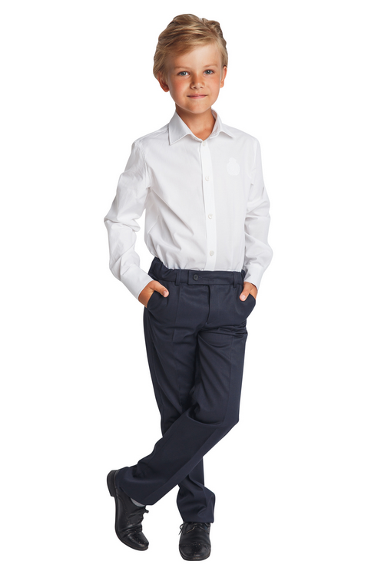
СОРОЧКА С МОНОГРАММОЙ «ПРЕМИУМ» БЕЛАЯ
СОСТАВ: 100% ХЛОПОК
Арт. 170.31
Размеры с 122 по 140 см:
Цена без скидки: 1580 рублей
Цена со скидкой: 1264 рубля
Размеры с 146 по 164 см:
Цена без скидки: 1720 рублей
Цена со скидкой: 1376 рублей

Slide 19
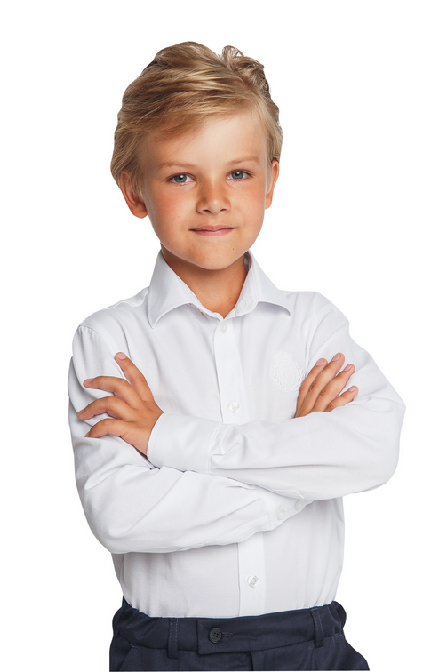
СОРОЧКА С МОНОГРАММОЙ БЕЛАЯ
СОСТАВ: 52% хлопок, 48% полиэстер
Арт. 171.31
Размеры с 122 по 140 см:
Цена без скидки: 1180 рублей
Цена со скидкой: 944 рубля
Размеры с 146 по 164 см:
Цена без скидки: 1380 рублей
Цена со скидкой: 1104 рубля

Slide 20
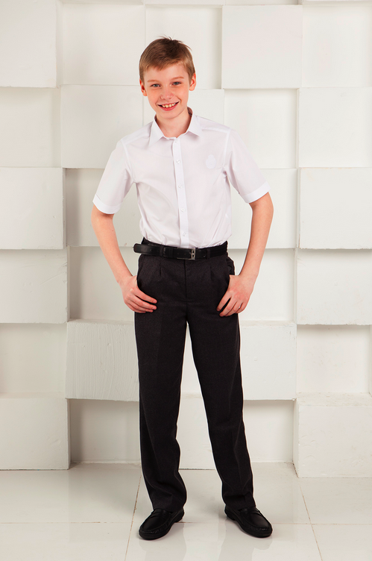
СОРОЧКА С КОРОТКИМ
РУКАВОМ «ПРЕМИУМ»
БЕЛАЯ
СОСТАВ: 100% ХЛОПОК
Арт. 171.31
Размеры с 122 по 140 см:
Цена без скидки: 1560 рублей
Цена со скидкой: 1248 рублей
Размеры с 146 по 164 см:
Цена без скидки: 1680 рублей
Цена со скидкой: 1344 рубля

Slide 21
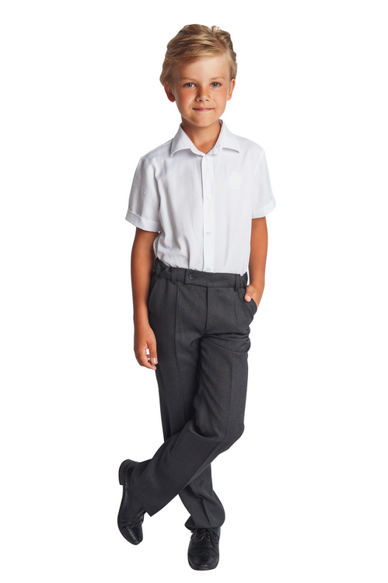
СОРОЧКА С КОРОТКИМ
РУКАВОМ БЕЛАЯ
СОСТАВ: 52% хлопок, 48% полиэстер
Арт. 173.31
Размеры с 122 по 140 см:
Цена без скидки: 1180 рублей
Цена со скидкой: 944 рубля
Размеры с 146 по 164 см:
Цена без скидки: 1380 рублей
Цена со скидкой: 1104 рубля

Slide 22
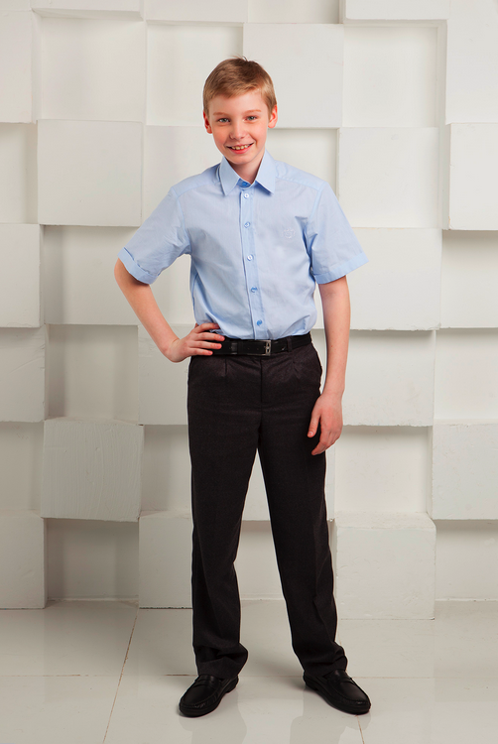
СОРОЧКА С КОРОТКИМ
РУКАВОМ ГОЛУБАЯ
СОСТАВ: 52% хлопок, 48% полиэстер
Арт. 173.1.31
Размеры с 122 по 140 см:
Цена без скидки: 1180 рублей
Цена со скидкой: 944 рубля
Размеры с 146 по 164 см:
Цена без скидки: 1380 рублей
Цена со скидкой: 1104 рубля

Slide 23
ДЕВОЧКИ 1 – 4 класс
Рост 122 – 140 см

Slide 24
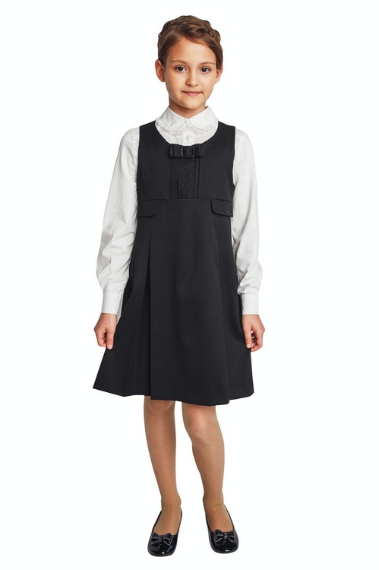
САРАФАН С КРУЖЕВНЫМ ДЕКОРОМ И БАНТОМ ЧЕРНЫЙ
Ткань верха: 21% вискоза, 75% полиэстер, 4% эластан
Подкладка: 100% вискоза
Арт. 166.1.31
Размеры с 122 по 140 см:
Цена без скидки: 2800 рублей
Цена со скидкой: 2240 рублей

Slide 25
ДЕВОЧКИ 1 – 8 класс
Рост 122 – 164 см

Slide 26
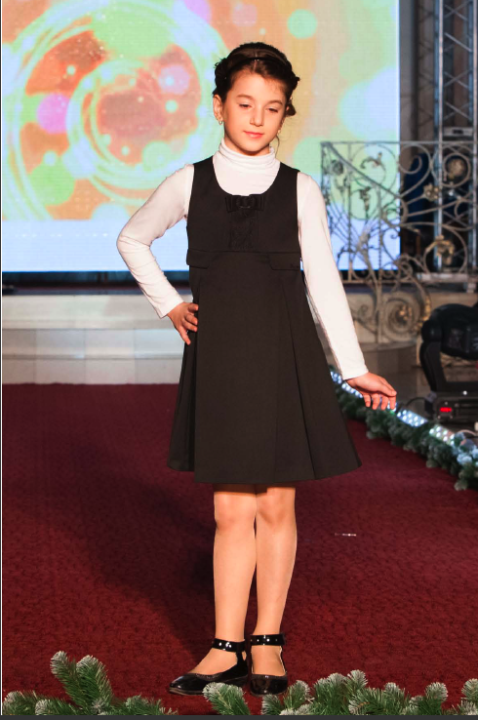
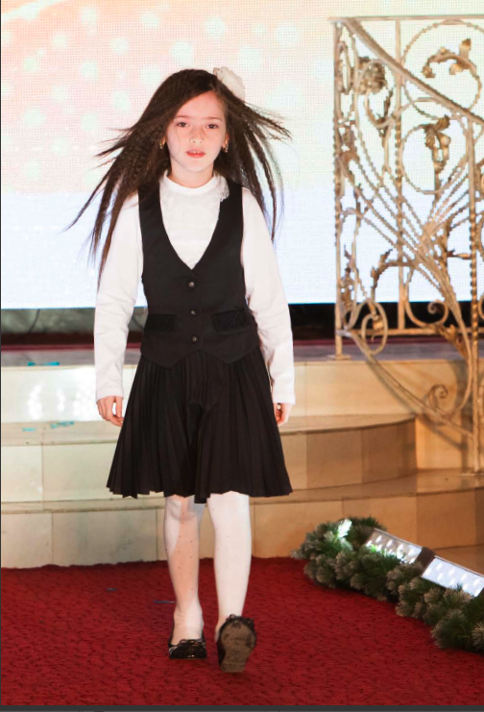

Slide 27
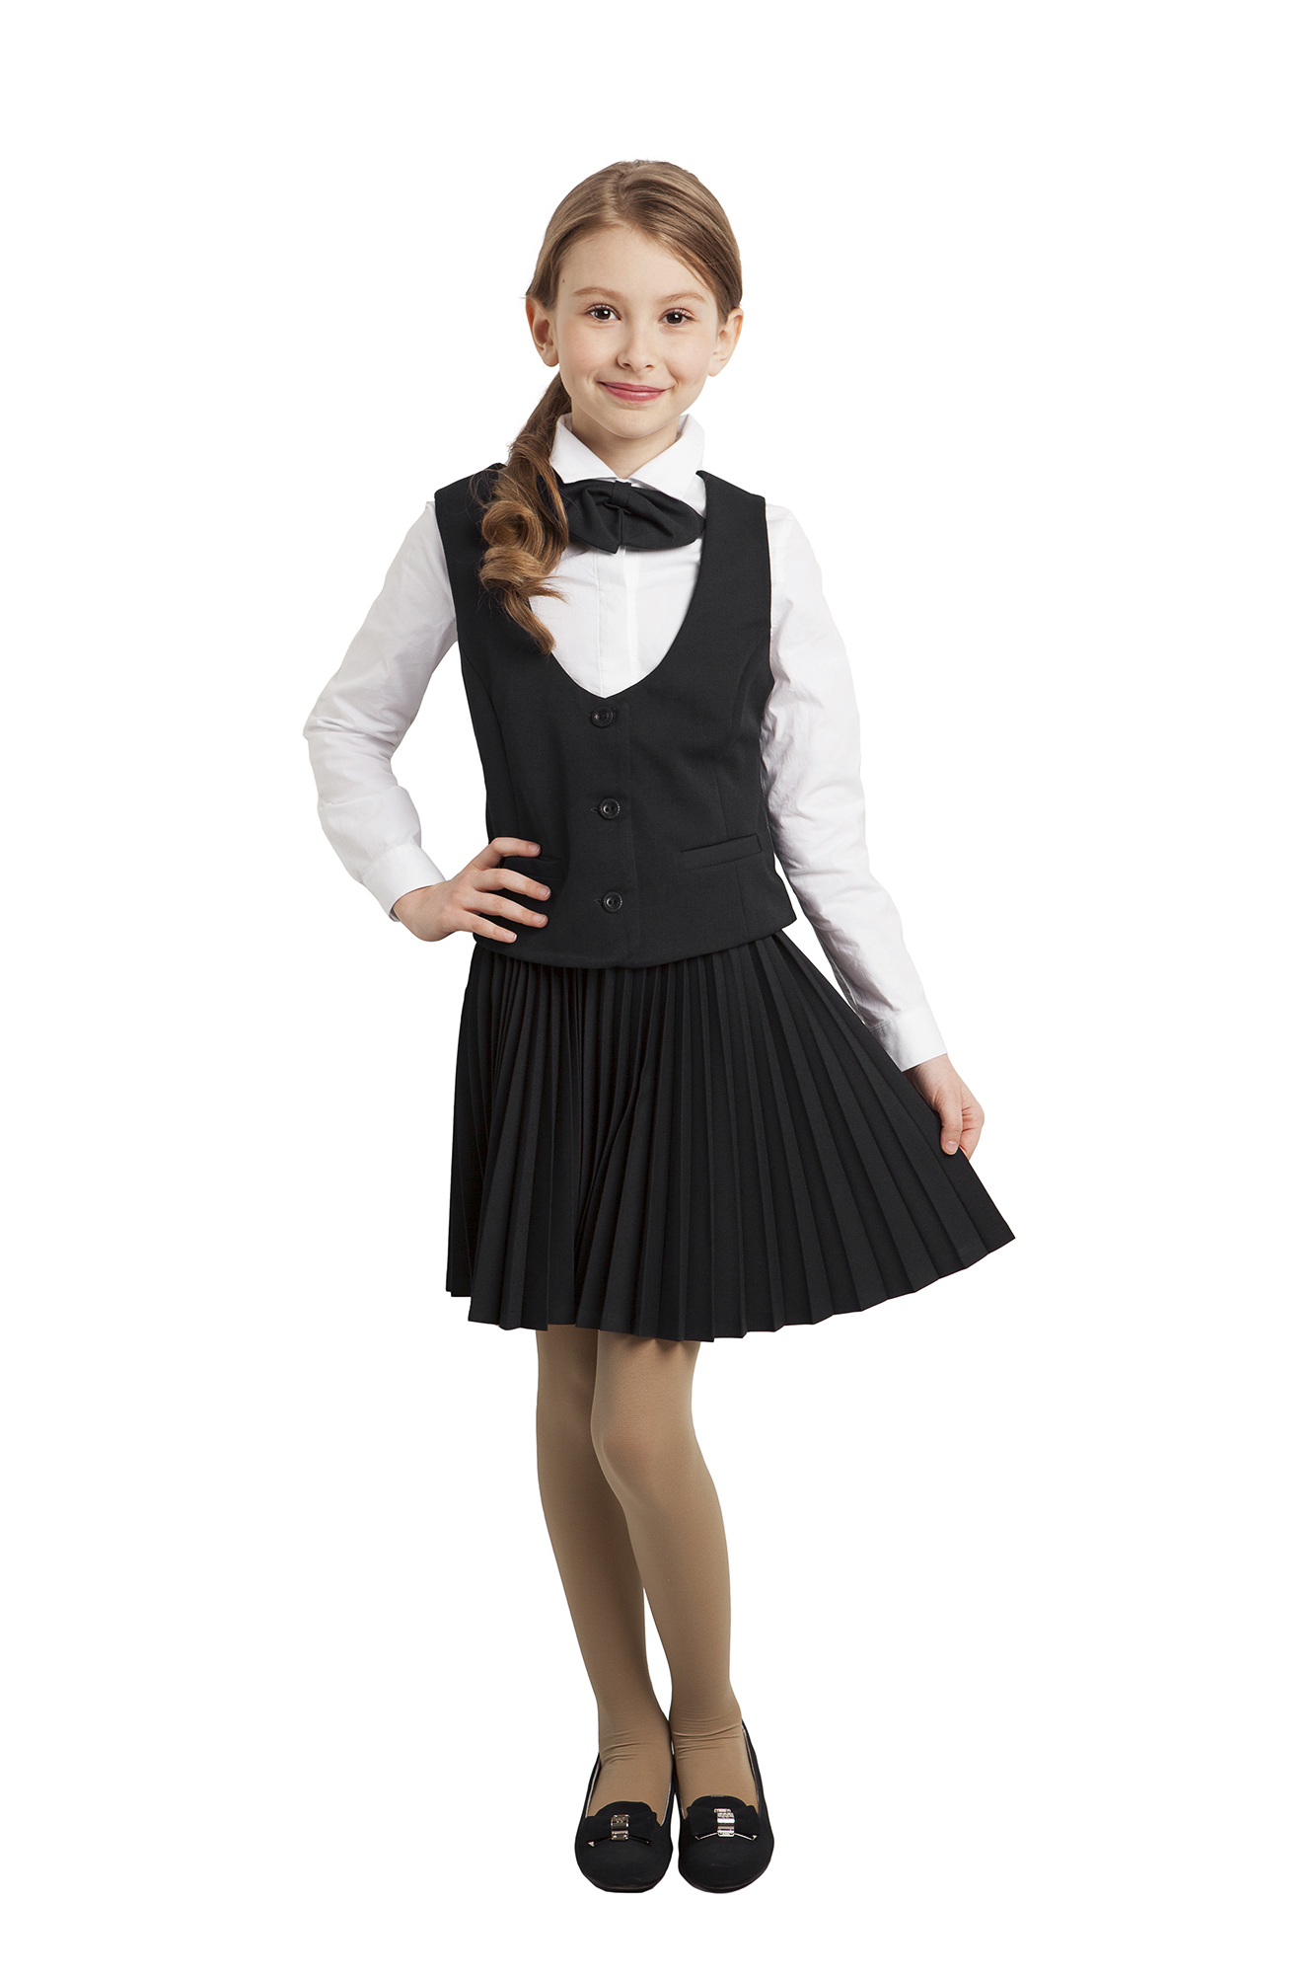
ЮБКА ПЛИССЕ ЧЕРНАЯ
Ткань верха: 21% вискоза, 75% полиэстер, 4% эластан
Подкладка: 100% вискоза
Арт. 155.2.31
Размеры с 122 по 140 см:
Цена без скидки: 2600 рублей
Цена со скидкой: 2080 рублей
Размеры с 146 по 164 см:
Цена без скидки: 2900 рублей
Цена со скидкой: 2320 рублей

Slide 28
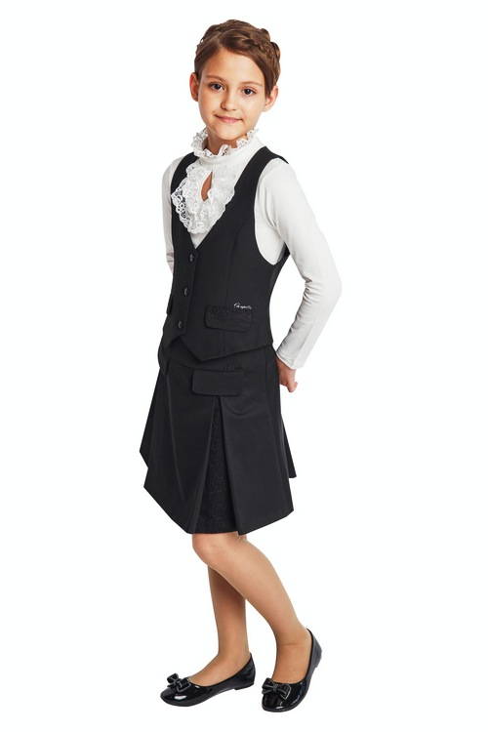
ЖИЛЕТ КЛАССИЧЕСКИЙ, ЧЕРНЫЙ
Ткань верха: 21% вискоза, 75% полиэстер, 4% эластан
Подкладка: 100% хлопок
Арт. 159.1.31
Размеры с 122 по 140 см:
Цена без скидки: 1980 рублей
Цена со скидкой: 1584 рубля
Размеры с 146 по 164 см:
Цена без скидки: 2200 рублей
Цена со скидкой: 1760 рублей

Slide 29
ЮБКА В СКЛАДКУ, ЧЕРНАЯ
Ткань верха: 21% вискоза, 75% полиэстер, 4% эластан
Подкладка: 100% хлопок
Арт. 82.2.31
Размеры с 152 по 164 см:
Цена без скидки: 2400 рублей
Цена со скидкой: 1920 рублей

Slide 30
ЖИЛЕТ КЛАССИЧЕСКИЙ, ЧЕРНЫЙ
Ткань верха: 21% вискоза, 75% полиэстер, 4% эластан
Подкладка: 100% хлопок
Арт. 163.1.31
Размеры с 146 по 164 см:
Цена без скидки: 4360 рублей
Цена со скидкой: 3488 рублей

Slide 31
СТОИМОСТЬ КОМПЛЕКТА
ЮБКА + ЖИЛЕТ
ЮБКА + ЖАКЕТ
РАЗМЕРЫ 122 – 140
без скидки: 4580 рублей
Скидка 20%: 3664 рубля
РАЗМЕРЫ 146 – 164:
Без скидки: 5100 рублей
Скидка 20%: 4080 рубля
РАЗМЕРЫ 146 – 164:
Без скидки: 7260 рублей
Скидка 20%: 5808 рублей

Slide 32
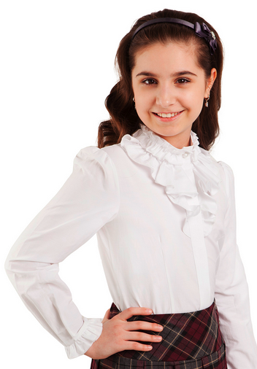
БЛУЗКА С ДЕКОРАТИВНЫМ ВОРОТНИКОМ
СОСТАВ: 100% ХЛОПОК
Арт. 201.31
Размеры с 122 по 140 см:
Цена без скидки: 1560 рублей
Цена со скидкой: 1248 рублей
Размеры с 146 по 164 см:
Цена без скидки: 1640 рублей
Цена со скидкой: 1312 рублей

Slide 33
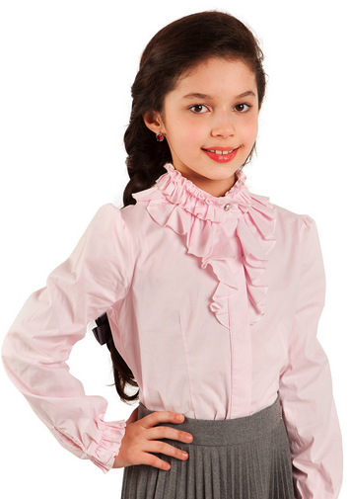
БЛУЗКА С ДЕКОРАТИВНЫМ ВОРОТНИКОМ РОЗОВАЯ
СОСТАВ: 100% ХЛОПОК
Арт. 202.31
Размеры с 122 по 140 см:
Цена без скидки: 1560 рублей
Цена со скидкой: 1248 рублей
Размеры с 146 по 164 см:
Цена без скидки: 1640 рублей
Цена со скидкой: 1312 рублей

Slide 34
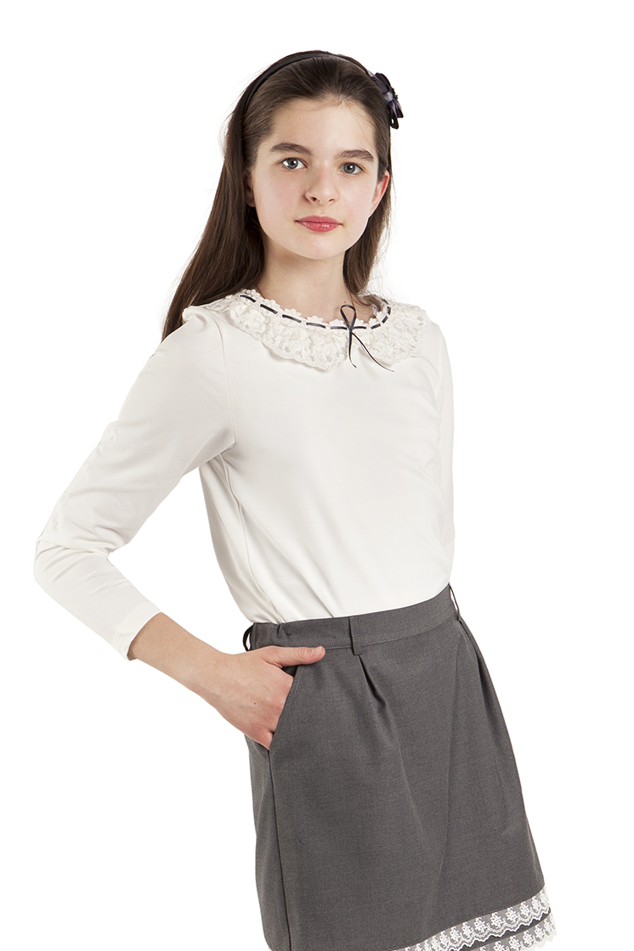
БЛУЗКА ТРИКОТАЖНАЯ С АЖУРНЫМ ВОРОТНИКОМ
СОСТАВ: 100% ХЛОПОК
Арт. 182.31
Размеры с 122 по 140 см:
Цена без скидки: 1100 рублей
Цена со скидкой: 880 рублей
Размеры с 146 по 164 см:
Цена без скидки: 1180 рублей
Цена со скидкой: 944 рубля

Slide 35
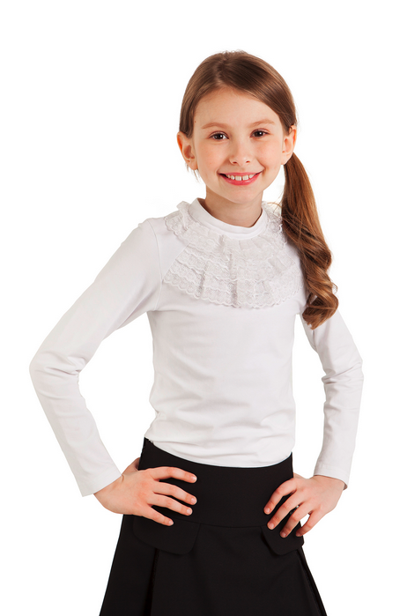
БЛУЗКА ТРИКОТАЖНАЯ С КРУЖЕВНЫМ ДЕКОРОМ
СОСТАВ: 100% ХЛОПОК
Арт. 184.31
Размеры с 122 по 140 см:
Цена без скидки: 1120 рублей
Цена со скидкой: 896 рублей
Размеры с 146 по 164 см:
Цена без скидки: 1220 рублей
Цена со скидкой: 976 рубля

Slide 36
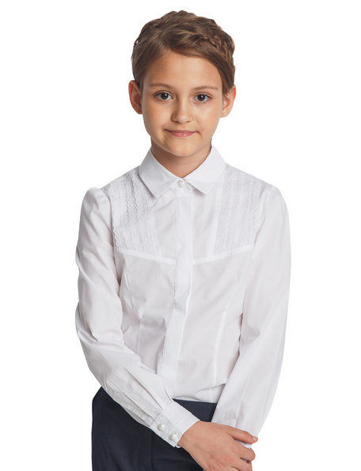
БЛУЗКА КРУЖЕВНЫМ ДЕКОРОМ
БЕЛАЯ
СОСТАВ: 100% ХЛОПОК
Арт. 180.31
Размеры с 146 по 164 см:
Цена без скидки: 1780 рублей
Цена со скидкой: 1424 рубля

Slide 37
Галина Кузнецова тел: 8(902)557-95-31
Официальный представитель ТМ Choupette во Владивостоке

